Slide 1

毕业论文答辩
基于深度学习的行人检测与追踪方法研究
姓名：刘双才 导师：马慧 专业：模式识别与智能系统

Slide 2
目录
CONTENTS
01
研究背景与意义
02
研究方法与过程
03
研究内容与成果
04
总结与致谢

Slide 3
01
研究背景与意义
研究背景
国内研究现状
国外研究现状
研究重点与难点

Slide 4
研究背景
智能监控
生活中应用比较广泛，通过对监控中的行人进行检测追踪，可以对异常情况进行及时处理。
智能机器人
人体交互系统
计算机视觉领域，机器人快速定位行人的位置进而进行识别，可以给人机交互提供很大空间。
人机交互系统的前提也是对行人进行检测与追踪。
自动驾驶领域
行人运动分析系统
车载摄像头拍摄到的场景进行分析，对行人进行定位从而做到避免发生交通事故。
对行人的运动状态进行分析的前提是对行人进行定位和追踪。

Slide 5
国内研究现状
1
2012年，王小刚等人将HOG与LBP特征结合解决部分遮挡问题。随后Walk等将
HOG特征与关于颜色通道的自相似性特征及运动特征相组合，由此将空间及运
动信息整合到一起，并获得了性能的提升。
2
2015年，Zhang等人使用Faster R-CNN网络实现行人检测，并在候选区域网络RPN后的特征图使用增强森林，实验结果表明在Caltech数据库上的漏检率为9.6%。
2015年，针对井下的光线暗、灰层重等因素使得行人检测率低的问题，王琳等人提出结合YOLOv2与PSP-net中的金字塔池化模块构建的YOLOv2_PPM网络，有效提高了
检测的准确率且检测速度满足实时要求。
3
4
2016年， Wei Liu等人提出了一种性能优异的算法SSD网络模型，该网络去掉了候选区域的步骤并且对VGG16进行了修改，他的准确率不低于Faster-RCNN，同时他的速度又相对YOLO算法也不差。

Slide 6
国外研究现状
RPN+BF方法用一个增强的随机森林在Faster-RCNN的生成区域的基础上进行学习，并且采用困难样本挖掘策略来提高小尺寸行人检测的性能。
对应参考文献
1
[1] L. Zhang, L. Lin, X. Liang, K. He, Is faster r-CNN doing well for pedestrian detection?[C], Proceedings of the European Conference on Computer Vision, 2016: 443-457.
[2] J. Li, X. Liang, S. Shen, T. Xu, J. Feng, S. Yan, Scale-aware fast r-CNN for pedestrian detection[J], IEEE Transactions on Multimedia, 2018,20 (4): 985-996.
[3] X. Du, M. El-Khamy, J. Lee, L. Davis, Fused DNN: A deep neural network fusion approach to fast and robust pedestrian detection[C], the IEEE Winter Conference on Applications of Computer Vision, 2017: 953-961.
SA-FastRCNN是在Fast R-CNN网络基础上的一个拓展，使用多个子网络来检测不同尺度的行人，针对小尺度行人效果较好
2
F-DNN+SS网络在使用Faster-R-CNN的基础上，使用了多个并行的分类器，并且通过语义分割抑制了背景，加强了行人识别。
3

Slide 7
研究难点与解决问题
行人目标中过多的冗余信息
小尺度行人特征不易提取
复杂环境与遮挡问题
追踪过程中更多关注检测框等信息
本文将网络结构与注意力机制结合，使网络模型加强对行人可见区域的关注。
提出一种TRB检测模型模块，可以更好的对不同阶段的语义信息进行提取。
本文提出了针对小尺度检测模型，对遮挡问题也有很好的检测效果。
基于CenterNet网络实现了一种仅仅输入前一帧图片和当前帧图片就可以预测行人位置的网络结构。

Slide 8
02
研究方法与过程
CenterNet网络
结合注意力机制的行人检测网络
基于TRBBC-Net的小尺度行人检测
CenterTrack行人追踪网络

Slide 9
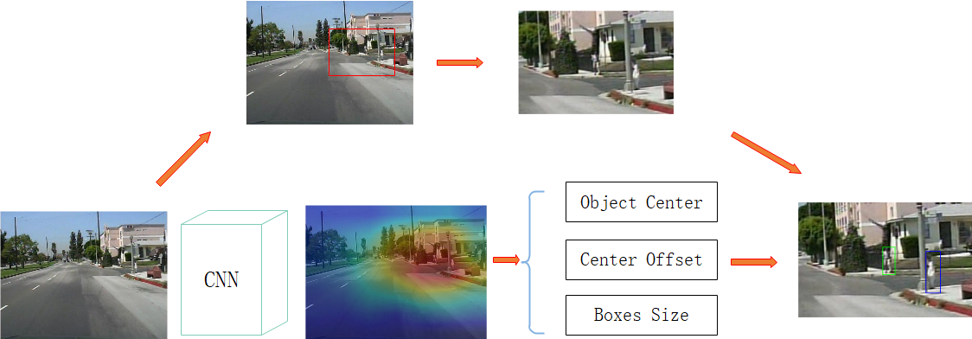
CenterNet网络结构
原图像
热力图
预测框

Slide 10
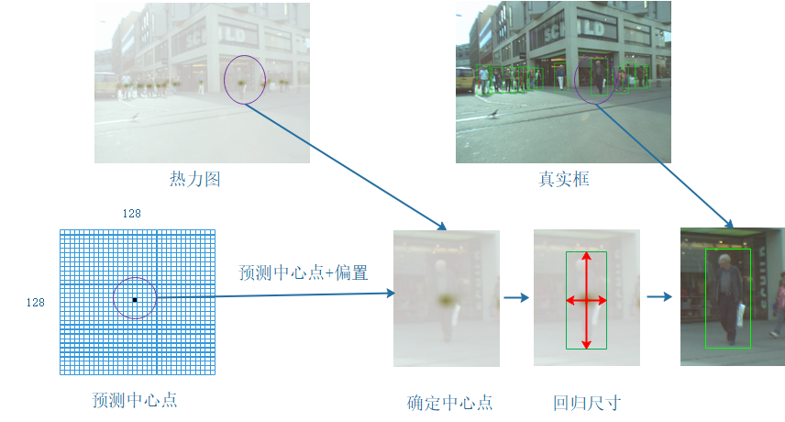
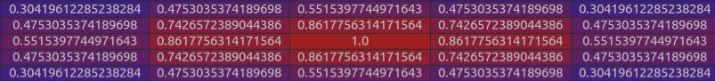
CenterNet网络结构
检测流程图
行人中心点高斯分布

Slide 11
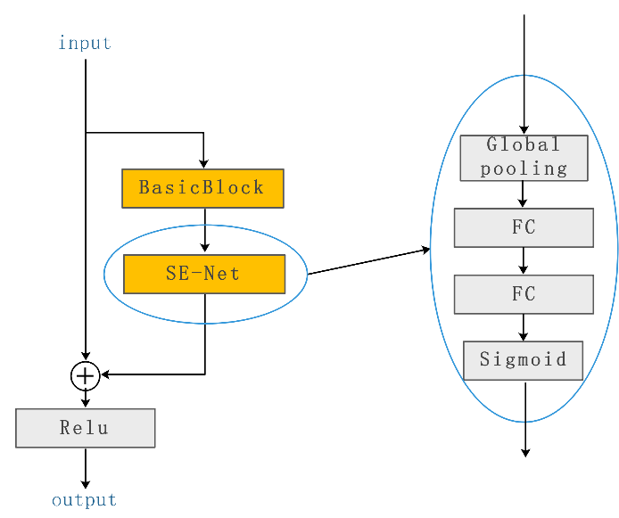
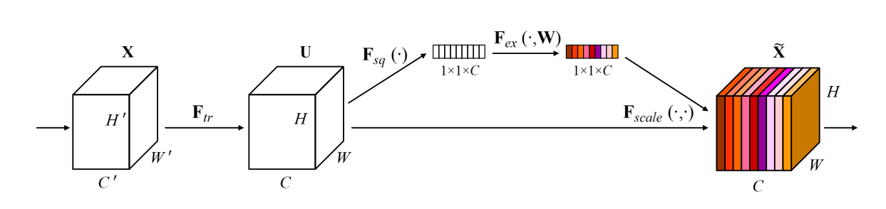
结合注意力机制的行人检测网络（SE-Net）
SE-Net
因为注意力机制有着参数少、速度快、效果好等优点，同时注意力机制会将一些不重要的信息弱化，将重要的信息保存不易丢失，所以本文通过对行人特征的重要特征进行选择，使其保留到网络最后进行损失计算，而不是在中间被舍弃掉。
SE-Net是比较经典的注意力机制网络，SE-Net注意力网络显性的建立通道之间的相互依赖关系，自适应的重新校准通道的特征响应，SE-Net主要是由Squeeze和Excitation两部分组成。
SE-Net结合CenterNet

Slide 12
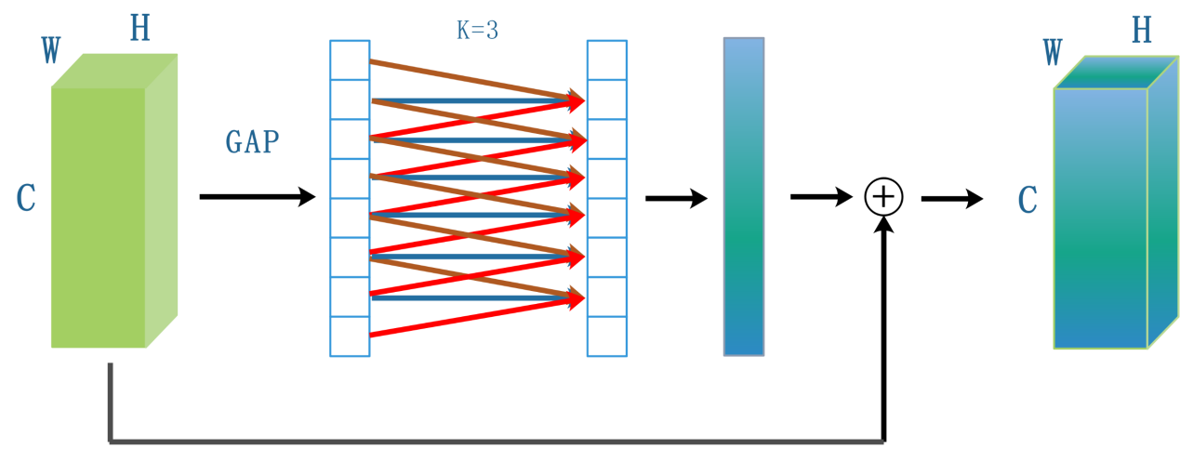
结合注意力机制的行人检测网络（ECA-Net）
ECA-Net
ECA-Net是2020年CVPR上提出的一种新的注意力模块，该模块只增加了少量的参数，却能获得明显的性能增益。以往的实验表明避免降维对学习通道注意力非常重要，适当的跨信道交互可以在显著降低模型复杂度的同时保持性能。

Slide 13
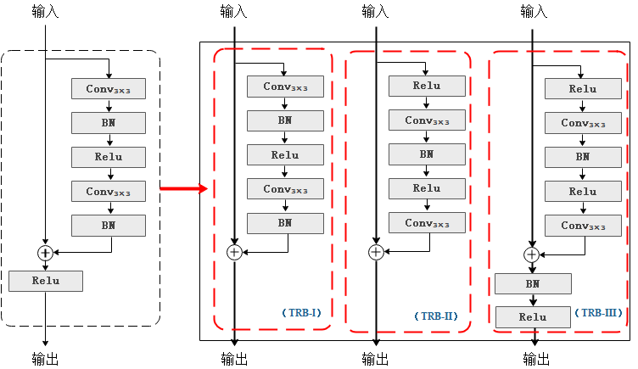
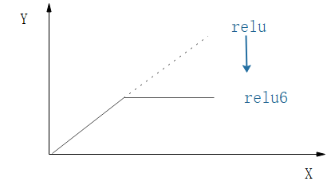
基于TRBBC-Net的小尺度行人检测
TRB模块
RELU6激活函数
针对小尺度行人的检测，激活范围不加限制，会产生数值爆炸，分布在一个很大的范围内，则会带来一定的精度损失，所以本章引用relu6的激活函数来保留一些小特征确是很重要的信息。
针对小尺度行人的特征在网络各个阶段流通的时候不能很好的被学习，本章算法提出了三种不同的基础模块，让特征信息尽可能得到流通；

Slide 14
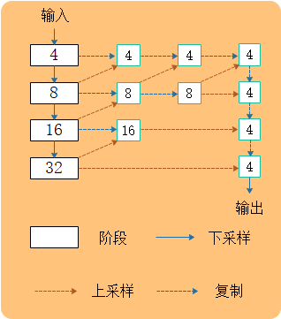
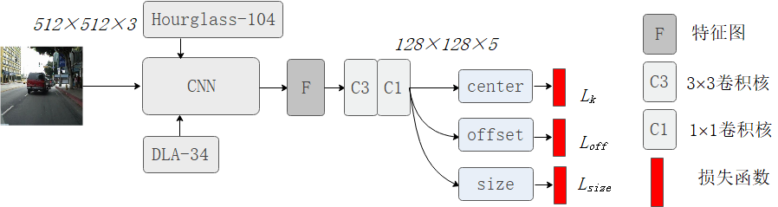
基于TRBBC-Net的小尺度行人检测
DLA-34特征提取网络
TRBBC-Net网络

Slide 15
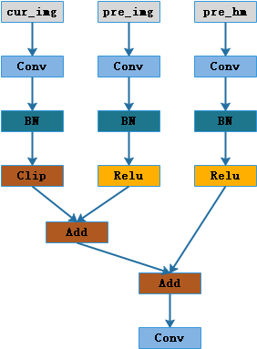
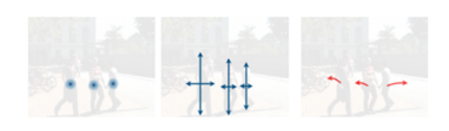
CenterTrack行人追踪网络
CenterTrack网络主要部分
追踪偏执预测
确定行人中心点，回归长宽尺寸，对偏置值进行预测。

Slide 16
03
研究内容与成果
本文应用的数据集
行人检测结果分析
小尺度行人检测结果对比分析
行人追踪结果对比

Slide 17
本文应用的数据集
ETH数据集
训练集：1450张
校正集：570张
测试集：640张
Caltech数据集
训练集：42782张
测试集：4024张
数据集
环境
MOT16部分数据集
测试集：02、04、05
开发环境
系统：Deepin系统
GPU: GTX2080super

Slide 18
行人检测结果分析
结合注意力机制的行人检测结果
 | AP_{0.5} | AP_{0.75} | AR
CenterNet | 0.805 | 0.388 | 0.495
SE-Net + CenterNet | 0.792 | 0.434 | 0.504
ECA-Net + CenterNet | 0.809 | 0.425 | 0.500
结合注意力机制的小尺度行人检测结果
 | AP_{small} | AR_{small}
CenterNet | 0.089 | 0.206
SE-Net + CenterNet | 0.070 | 0.184
ECA-Net + CenterNet | 0.107 | 0.210

Slide 19
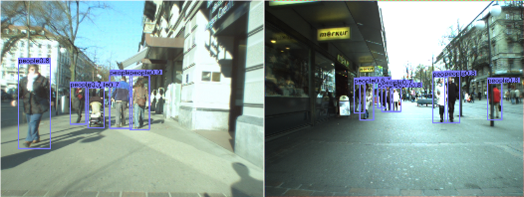
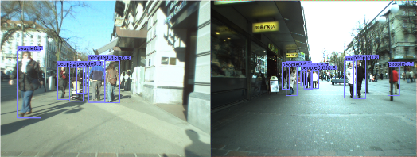
行人检测结果分析
ETH数据集上的行人检测结果
SE-Net结合CenterNet结果显示
ECA-Net结合CenterNet结果显示

Slide 20
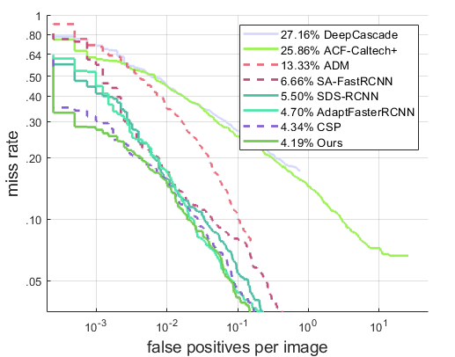
小尺度行人检测结果对比分析
TRBBC-Net的行人检测结果
数据集中所有行人对比检测结果
Backbone | Change | Reasonable(MR⁻²(%)) | AP | AR | ARsmall
Hourglass-104 | - | 9.27% | 33.4 | - | -
DLA-34 | - | 7.26% | 38.8 | 24.6 | 19.1
 | CenterNet + relu6 | 5.30% | 39.5 | 25.3 | 21.0
 | CenterNet + h-switch | 6.39% | 39.0 | 25.9 | 23.0
 | CenterNet + TRB | 6.14% | 41.2 | 26.0 | 21.2
 | TRBBC-Net | 4.19% | 42.4 | 27.5 | 23.6

Slide 21
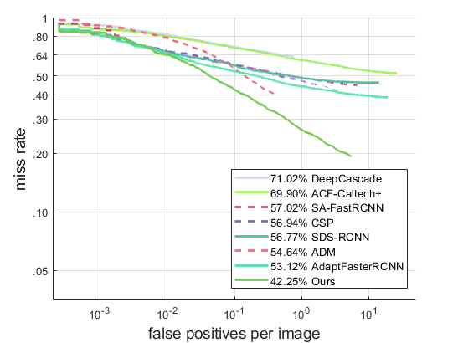
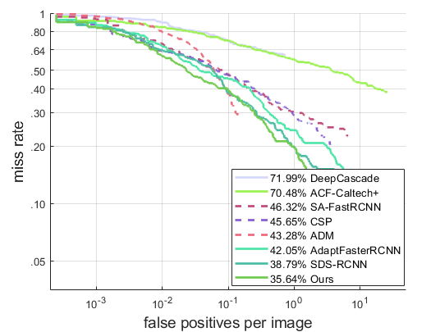
小尺度行人检测结果对比分析
小尺度行人对比检测结果
遮挡行人对比检测结果

Slide 22
小尺度行人检测结果对比分析
小尺度行人对比检测结果
Method | Occ∈[.2 .65] | Test pedestrians height range MR⁻²(%) |  |  |  | IoU
 |  | [10 20] | [20 30] | [30 40] | [40 50]
CSP | - | - | - | - | 22.02 | 0.5
SDS-RCNN | - | - | - | - | 20.02 | 0.5
AdaptFaster RCNN | - | - | - | - | 15.91 | 0.5
CenterNet+ relu6 | - | 82.60 | 55.89 | 39.41 | 16.70 | 0.5
CenterNet+ h-switch | - | 91.76 | 57.64 | 47.13 | 18.49 | 0.5
CenterNet+ TRB | - | 91.20 | 56.33 | 39.42 | 18.02 | 0.5
TRBBC-Net | - | 80.98 | 54.47 | 38.71 | 15.71 | 0.5

Slide 23
小尺度行人检测结果对比分析
小尺度行人对比检测结果
Method | Occ∈[.2 .65] | Test pedestrians height range MR⁻²(%) |  | IoU
 |  | [30 40] | [40 50]
ADM | √ | - | 56.08 | 0.5
SDS-RCNN | √ | - | 57.02 | 0.5
AdaptFaster RCNN | √ | - | 53.90 | 0.5
CenterNet+ relu6 | √ | 69.05 | 54.91 | 0.5
CenterNet+ h-switch | √ | 73.35 | 58.64 | 0.5
CenterNet+ TRB | √ | 70.01 | 54.48 | 0.5
TRBBC-Net | √ | 67.44 | 43.41 | 0.5

Slide 24
小尺度行人检测结果对比分析
小尺度行人对比检测结果
Method | Occ∈[.2 .65] | Test pedestrians height range MR-2(%) | IoU
 |  | [40 50]
CenterNet+ relu6 | - | 51.96 | 0.75
CenterNet+ h-switch | - | 52.04 | 0.75
CenterNet+ TRB | - | 51.47 | 0.75
TRBBC-Net | - | 48.79 | 0.75

Slide 25
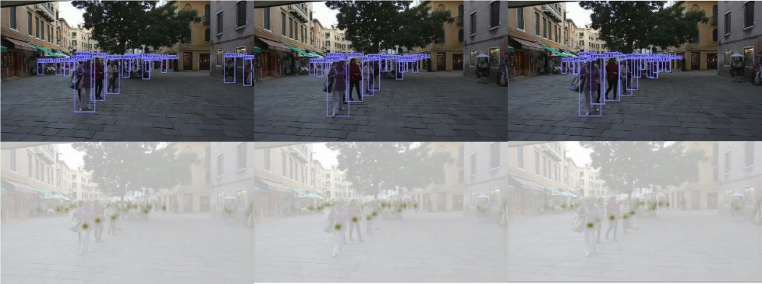
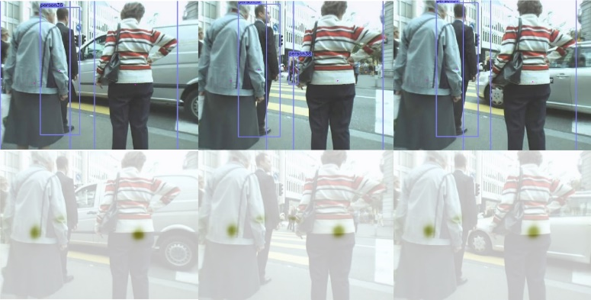
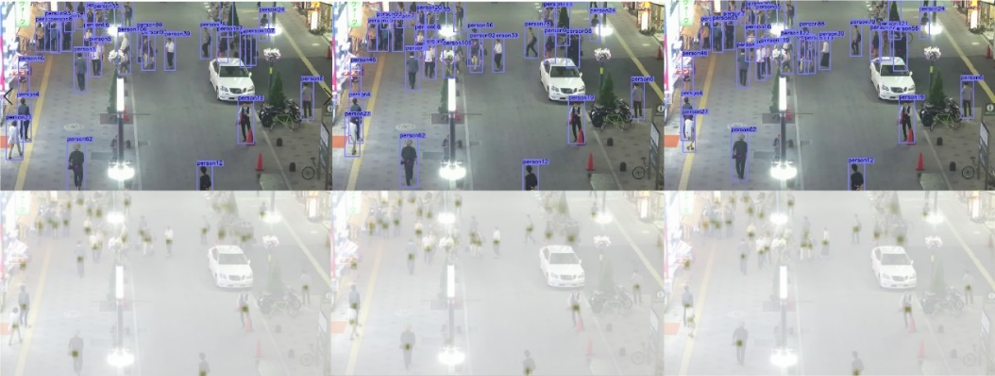
行人追踪结果对比分析
测试集MOT16-02
测试集MOT16-05
测试集MOT16-04
行人追踪结果对比
 | IDF1 | MOTA
DPM SDP | 30.3 40.7 | 24.1 47.6
CenterTrack | 46.5 | 49.6

Slide 26
05
总结与致谢
主要工作总结
研究生期间成果

Slide 27
主要工作总结
结合注意力机制的网络框架进行训练与测试
搭建网络实验环境
针对小尺度行人进行分析并提高准确率
实现整个框架行人检测与追踪的全过程
02
数据集制作
03
01
04
05

Slide 28
研究生期刊获得成果
[1] S. Liu, H. Ma. Combined attention mechanism and CenterNet pedestrian detection algorithm [C]. Proceedings of the IEEE 5th Advanced Information Technology, Electronic and Automation Control Conference, 2021: 1978-1982. (EI检索)

Slide 29
感谢各位老师指正
答辩人：刘双才

